Slide 1
Дальневосточный федеральный университет
Алгоритмы и структуры данных
Арифметическое сжатие
Выполнил студент
гр. Б9121-09.03.03пикд
Тонких Никита Сергеевич
Руководитель практики
Доцент ИМКТ А.С Кленин

Slide 2
Об алгоритме
Арифметическое сжатие - энтропийный алгоритм сжатия текста. Как правило, превосходит другие энтропийные алгоритмы по качеству сжатия.

Slide 3
История создания
Базовые алгоритмы независимо разработали
Йорма Дж. Риссанен из IBM Research
Ричард К. Паско.
Оба алгоритма были опубликованы в мае 1976 года
3

Slide 4
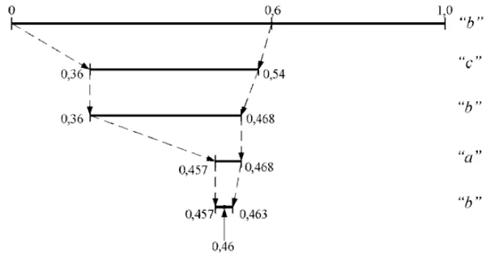
Основная идея
Представить закодированное сообщение как интервал между действительными числами 0 и 1.

Slide 5
Таблица частот символов
Символ | Частота
a | 6
b | 3
c | 1
Исходная строка: abaabaacab

Slide 6
Таблица ОТРЕЗКОВ
Символ | Левая граница | Правая граница
a | 0 | 0.6
b | 0.6 | 0.9
c | 0.9 | 1.0
Исходная строка: abaabaacab

Slide 7
Работа алгоритма кодирования
Символ | Левая граница | Правая граница
a | 0 | 0.6
b | 0.6 | 0.9
c | 0.9 | 1.0
Отмечаем интервалы символов
Первый символ – а, он лежит в интервале [0;6)
Переходим на интервал символа a
a
b
c
0
0.6
0.9
1
a
b
c
0
0.36
0.54
0.6
Исходная строка: abaabaacab
7

Slide 8
Работа алгоритма кодирования
Символ | Левая граница | Правая граница
a | 0 | 0.36
b | 0.36 | 0.54
c | 0.54 | 0.6
Отмечаем интервалы символов
Следующий символ – b, он лежит в интервале [0,36;0,54)
Переходи на интервал символа b
Повторяем до конца строки
a
b
c
0
1
0.36
0.54
a
b
c
0.36
0.468
0.522
0.54
Исходная строка: abaabaacab
8

Slide 9
Результат кодирования лежит в интервале: [0.4054305024;0.4055564736)
Оптимальным вариантом будет взять самое короткое - 0.4055.
b
0.4054305024
0.4055564736
9
9

Slide 10
Работа алгоритма декодирования
Символ | Левая граница | Правая граница
a | 0 | 0.6
b | 0.6 | 0.9
c | 0.9 | 1
Отмечаем интервалы символов
Наш код лежит в интервале символа a
Переходим на интервал символа a
a
b
c
0
0.6
0.9
1
a
b
c
0
0.36
0.54
0.6
Исходная строка: 0.4055
Ответ: a
10

Slide 11
Работа алгоритма декодирования
Символ | Левая граница | Правая граница
a | 0 | 0.36
b | 0.36 | 0.54
c | 0.54 | 0.6
Отмечаем интервалы символов
Наш код лежит в интервале символа b
Переходим на интервал символа b
a
b
c
0
1
0.36
0.54
a
b
c
0.36
0.468
0.522
0.54
Исходная строка: 0.4055
Ответ: ab

Slide 12
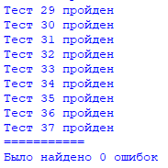
Тестирование
Проведено тестирование на 37 текстах длинной от 1 до 10000 символов
Все тексты были закодированы и успешно декодированы.

Slide 13
Анализ
Проведен анализ на 100 текстах длинной от 500 до 3000 символов.
Проверялось время работы кодирования и декодирования, коэффициент сжатия.

Slide 14
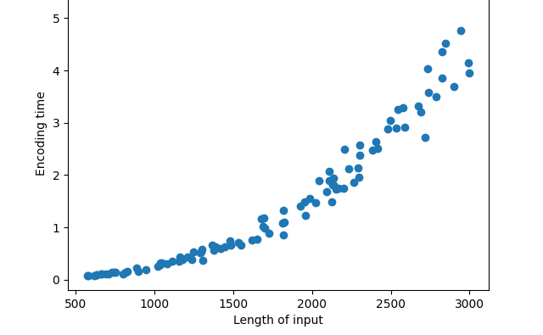
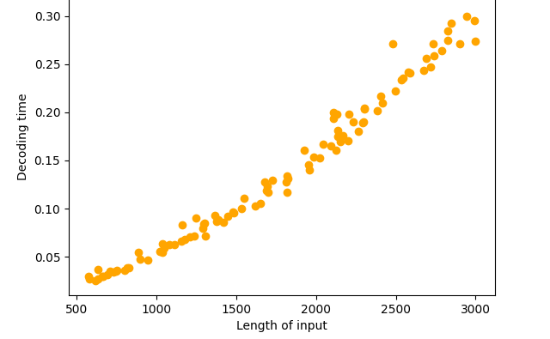
Время работы
Время работы увеличивается с числом символов

Slide 15
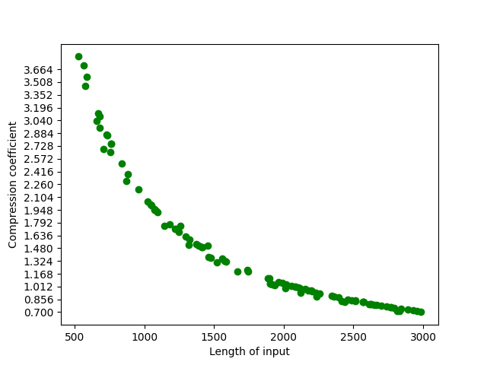
Коэффициент сжатия
С увеличением числа символов увеличивается степень сжатия

Slide 16
Заключение
Изучен и реализован алгоритм арифметического сжатия
Проведено тестирование
Выявлено, что алгоритм медленно кодирует длинные тексты

Slide 17

Результаты
В репозиторий на GitHub выложены:
Описание алгоритма
Исходный код алгоритма
Тестирующая система
Презентация
Результаты анализа производительности

